Slide 1
UNIDADE 1
MEDIUNIDADE
E SUA
PRÁTICA
AULA 3
Classificação da mediunidade
1
Notes:
Conforme os seus efeitos, o tipo de fenômeno que produz, a mediunidade classifica-se em: Mediunidade de efeitos físicos e mediunidade de efeitos inteligentes
PRIMEIRA UNIDADE – MEDIUNIDADE E SUA PRÁTICA
Capítulo 3 – Classificação da Mediunidade

Slide 2
2

Slide 3
A mediunidade
é classificada de acordo
com seus efeitos e o tipo
de fenômeno que produz
Notes:
Conforme seus efeitos, o tipo de fenômeno que produz, a mediunidade classifica-se em: Mediunidade de efeitos físicos e mediunidade de efeitos inteligentes
1. Mediunidade de efeitos físicos (também chamados efeitos materiais ou efeitos objetivos)
É aquela em que a ação dos Espíritos produz efeitos na maioria, fenômenos que sensibilizam diretamente os órgãos dos sentidos dos observadores 2. Mediunidade de efeitos inteligentes (também chamados efeitos intelectuais ou efeitos subjetivos)
É aquela em que os fenômenos ocorrem na esfera subjetiva do médium, não ferindo os cinco sentidos dos observadores, mas, sim, a racionalidade e o intelecto do médium

Slide 4
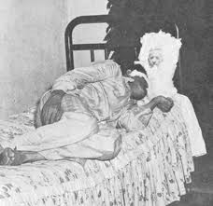
MEDIUNIDADE
DE EFEITOS FÍSICOS
4
Notes:
A mediunidade de efeitos físicos é aquela em que a ação dos Espíritos produz (efeitos na maioria) fenômenos que sensibilizam diretamente os órgãos dos sentidos dos observadores

Slide 5
A mediunidade
de efeitos físicos
também é chamada de
material ou objetiva
5
Notes:
A Mediunidade de efeitos FÍSICOS é chamada de OBJETIVA porque É COMUM a todos que estão presentes ao ambiente.
Enquanto a Mediunidade de efeitos INTELIGENTES é chamada de SUBJETIVA porque para CADA médium é específica, é única.

Slide 6
É aquela em que a ação
dos Espíritos produz
efeitos na matéria
Therezinha Oliveira
Notes:
A mediunidade de efeitos físicos é aquela em que a ação dos Espíritos produz efeitos na maioria, fenômenos que sensibilizam diretamente os órgãos dos sentidos dos observadores
O fluido poderá ser:
- fino ou denso;
- leve ou pesado;
- excitante ou calmo;
- etc.

Slide 7
Sonoro
Pancadas secas
Estrondos
Música
(sem instrumento)
7
Notes:
Sonoros: desde os simples raps (pancadas secas) até os estrondos, passando pelos fenômenos em que é produzida música, sem haver no local instrumentos para executá-la
Que efeitos físicos são esses?
Efeitos: Sonoro, luminoso, motor, modificador, voz direta, escrita direta, cura

Slide 8
Sonoro
TIPTOLOGIA
Os efeitos sonoros
formam uma linguagem
8
Notes:
Tiptologia: quando os efeitos sonoros formam uma linguagem (ex.: 1 pancada = sim; 2 pancadas = não).
Classifica-se em:
1 .a) Interior: pancadas produzidas no interior da massa material (objeto, mesa, parede etc), sem movimento externo;
1 .b) Basculante: com movimento do objeto para dar as pancadas (ex.: o tripé batendo com um dos pés);
1 .c) Alfabética: quando, com movimento ou não dos objetos, as pancadas assinalam a letra desejada do alfabeto.
2) Sematologia: quando os sons, luzes ou movimento de objetos deixam transparecer uma vontade, intenção (ex.: seguir alguém, indicar algo) ou um sentimento (ex.: agrado ou irritação)

Slide 9
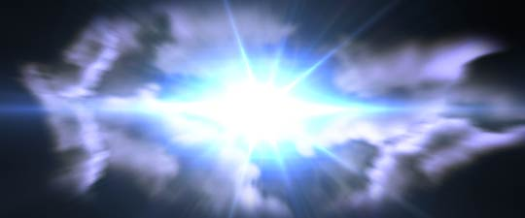
Luminoso
Centelhas
Clarões
Luzes
9
Notes:
Luminosos: produção de centelhas, clarões, luzes
Efeito: Sonoro, luminoso, motor, modificador, voz direta, escrita direta, cura

Slide 10
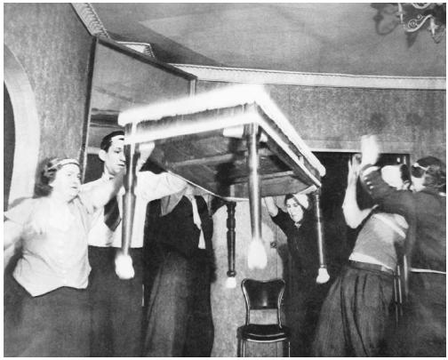
Motores
Movimentação de corpos sem contato físico
10
Notes:
Motores: movimentação de corpos inertes, sem nenhum contato físico ou outro meio material
Neste item, temos o acionamento de comutadores, colocação de aparelhos em funcionamento, o correr do copinho ou do ponteiro sobre a prancheta
Destacam-se os fenômenos de: c. 1) Levitação: um ser ou objeto é suspenso no ar, aparentemente contrariando a lei da gravidade c. 2) Transporte: um ser ou objeto é levado de um local para outro
Efeito: Sonoro, luminoso, motor, modificador, voz direta, escrita direta, cura

Slide 11
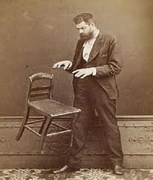
Motores
Levitação
11
Notes:
Levitação: um ser ou objeto é suspenso no ar, aparentemente contrariando a lei da gravidade

Slide 12
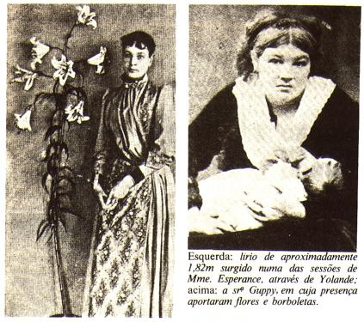
Motores
Transporte um objeto
é levado
de um local
para outro
12
Notes:
Transporte: um ser ou objeto é levado de um local para outro

Slide 13
Modificadores
Fervura da água
Mudança de cheiro
Mudança de gosto
13
Notes:
Modificadores ou plasmadores: tais como a fervura da água ou a mudança de sua composição, cor, cheiro, gosto etc, sem que se use nenhum processo material para isso
Destacam-se nesta ordem de fenômenos: d. l) Moldagens: por exemplo, de flores ou mãos em parafina fervente d. 2) Materialização: formação (parcial ou total) de coisas ou corpos. Costumam ser temporárias; as duradouras talvez sejam mais um fenômeno de transporte d.3) Transfiguração: modificação dos traços fisionômicos do médium ou do seu aspecto geral
Efeito: Sonoro, luminoso, motor, modificador, voz direta, escrita direta, cura

Slide 14
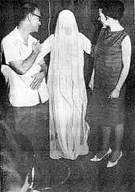
Modificadores
MATERIALIZAÇÃO formação parcial ou total de coisas ou corpos
CHICO MATERIALIZAÇÃO DE JOSEFA
14
Notes:
Materialização: formação (parcial ou total) de coisas ou corpos
Costumam ser temporárias; as duradouras talvez sejam mais um fenômeno de transporte

Slide 15
Modificadores
TRANSFIGURAÇÃO
modificação dos traços fisionômicos
do médium ou do seu aspecto geral
15
Notes:
Transfiguração: modificação dos traços fisionômicos do médium ou do seu aspecto geral

Slide 16
Voz direta
Produção de som
semelhante à voz humana, audível por todos os presentes
16
Notes:
Voz direta: produção de som correspondente à voz humana, articulada e audível por todos os presentes
Efeito: Sonoro, luminoso, motor, modificador, voz direta, escrita direta, cura

Slide 17
Escrita direta
Produção de
escrita sem o uso
das mãos humanas
17
Notes:
Escrita direta: produção de escrita sem o concurso de mãos humanas
Efeito: Sonoro, luminoso, motor, modificador, voz direta, escrita direta, cura

Slide 18
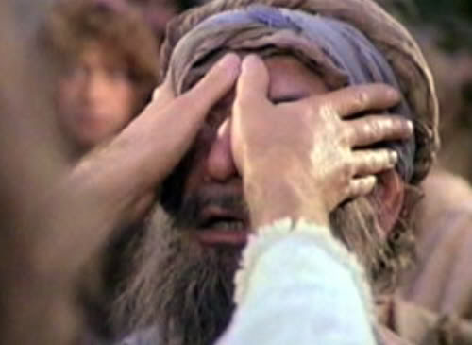
Curas
Alteração benéfica no corpo físico;
o médium fornece
o ectoplasma
18
Notes:
Curas: alteração benéfica no corpo físico, produzida por evidente intervenção de Espíritos em ação instantânea, tendo o médium apenas fornecido o ectoplasma
Efeito: Sonoro, luminoso, motor, modificador, voz direta, escrita direta, cura

Slide 19
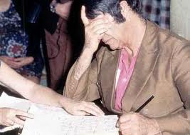
MEDIUNIDADE
DE EFEITOS INTELIGENTES
19
Notes:
Mediunidade de efeitos inteligentes (também chamados intelectuais ou subjetivos) É aquela em que os fenómenos ocorrem na esfera subjetiva do médium, não ferindo os cinco sentidos dos observadores, mas, sim, a racionalidade e o intelecto do médium a) Vidência: quando o médium vê no campo fluídico b) Audiência ou audição: quando o médium ouve no campo fluídico c) Psicofonia: quando o Espírito fala por meio do médium d) Psicografia: quando o Espírito leva o médium a escrever

Slide 20
A mediunidade
de efeitos inteligentes
também é chamada
de subjetiva
20
Notes:
A Mediunidade de efeitos INTELIGENTES é chamada de SUBJETIVA porque PARA CADA médium é específica, é única, ela ocorre na esfera subjetiva do médium.

Slide 21
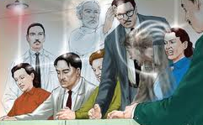
Psicofonia
Quando o Espírito fala por meio do médium
Therezinha Oliveira
21
Notes:
Psicofonia: quando o Espírito fala por meio do médium

Slide 22
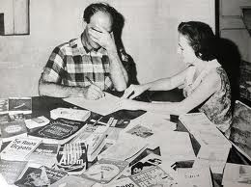
Psicografia
Quando o Espírito leva o médium a escrever
Therezinha Oliveira
22
Notes:
Psicografia: quando o Espírito leva o médium a escrever

Slide 23
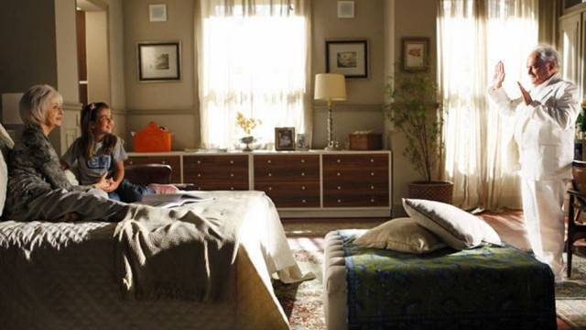
Vidência
Quando o médium
vê no campo fluídico
Therezinha Oliveira
23
Notes:
Vidência: quando o médium vê no campo fluídico

Slide 24
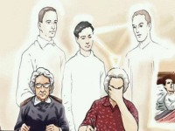
Audiência
Quando o médium ouve no campo fluídico
Therezinha Oliveira
24
Notes:
Audiência ou audição: quando o médium ouve no campo fluídico

Slide 25
Intuição
Quando o médium capta a realidade do plano espiritual ou o pensamento de Espíritos
Therezinha Oliveira
25

Slide 26
26
Notes:
Capítulo 2 – Temas de atitudes diárias
8. Imperfeições morais. Pág. 63

Slide 27
IMPERFEIÇÕES
MORAIS
Notes:
A moral
Vícios, paixões e defeitos
Origem das imperfeições morais
Como combater as imperfeições morais

Slide 28
A moral
Notes:
A moral
Vícios, paixões e defeitos
Origem das imperfeições morais
Como combater as imperfeições morais

Slide 29
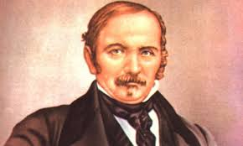
A moral “é a regra de bem proceder, de distinguir o bem
do mal” O Livro dos Espíritos, 629 e 630
Notes:
A moral
Vícios, paixões e defeitos
Origem das imperfeições morais
Como combater as imperfeições morais

Slide 30
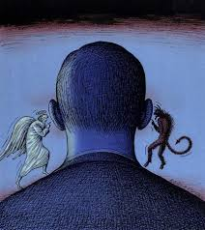
O bem é tudo o que é conforme a
lei de Deus; o mal, tudo que lhe é contrário O Livro dos Espíritos
Notes:
A moral
Vícios, paixões e defeitos
Origem das imperfeições morais
Como combater as imperfeições morais

Slide 31
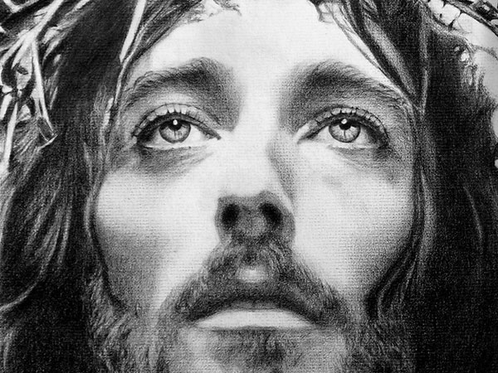
Jesus é o tipo mais perfeito que Deus tem oferecido ao homem para lhe servir de guia e modelo
O Livro dos Espíritos, 625
Notes:
A moral
Vícios, paixões e defeitos
Origem das imperfeições morais
Como combater as imperfeições morais

Slide 32
Fazei aos homens tudo
o que queirais que eles
vos façam
Notes:
Puxar reflexão:
Que queremos que os outros nos façam?
Que nos respeitem, nos compreendam e nos ajudem.
Só o que é bom.
Fazer aos outros o que gostaríamos que os outros nos fizessem... Certamente é fazer o bem e não o mal.

Slide 33
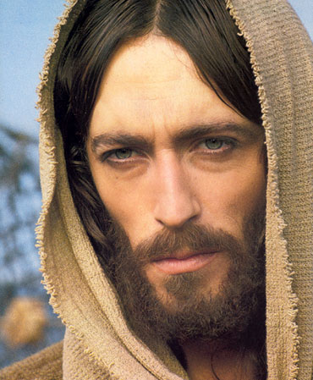
Jesus não apenas pregou
a moral verdadeira, ele a exemplificou no mais alto grau

Slide 34
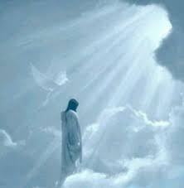
O Espiritismo consolida nossa fé, faz que entendamos melhor a mensagem do Cristo e nos motiva a vivê-la Therezinha Oliveira

Slide 35
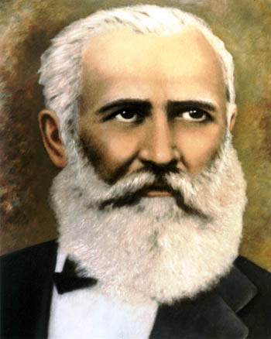
Estudar Kardec
para viver Jesus
Bezerra de Menezes
Notes:
A moral
Vícios, paixões e defeitos
Origem das imperfeições morais
Como combater as imperfeições morais

Slide 36
Vícios, paixões
e defeitos

Slide 37
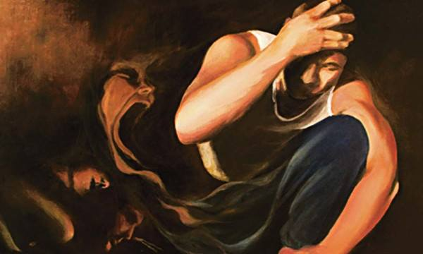
São as imperfeições morais básicas que precisamos combater em nós
Notes:
Os mais comuns são o fumo, álcool, drogas, jogo, sexo. Alguns destes até aceitos socialmente.

Slide 38
A pessoa pode ficar escravizada, com a saúde prejudicada e desequilibrada psiquicamente, podendo causar danos aos amigos e familiares
Notes:
Vícios

Slide 39
As paixões quando bem dirigidas auxiliam-nos na execução dos desígnios
da Providência
Notes:
Paixões

Slide 40
Toda paixão que aproxima o homem da natureza animal afasta-o da natureza espiritual Therezinha Oliveira
Notes:
Paixões

Slide 41
Os defeitos englobam atitudes desvirtuadas ligadas aos impulsos, ao caráter e comportamento
Notes:
Defeitos

Slide 42
Orgulho
Mentira
Ciúme
Inveja
Avareza
Vaidade
Maledicência
Ódio
Inveja
Vingança

Slide 43
O egoísmo e o materialismo são as maiores chagas morais
da humanidade
43

Slide 44
Origem das
imperfeições morais

Slide 45
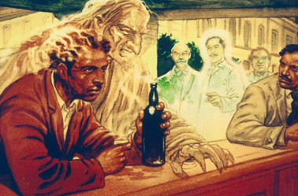
Podem ter origem em existências pretéritas ou de nossas opções na existência presente
Notes:
Imperfeições morais

Slide 46
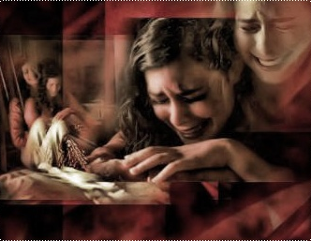
Os maus Espíritos são responsáveis por nossas imperfeições morais?
Notes:
É verdade influenciam em nossas vidas mais do que imaginamos

Slide 47
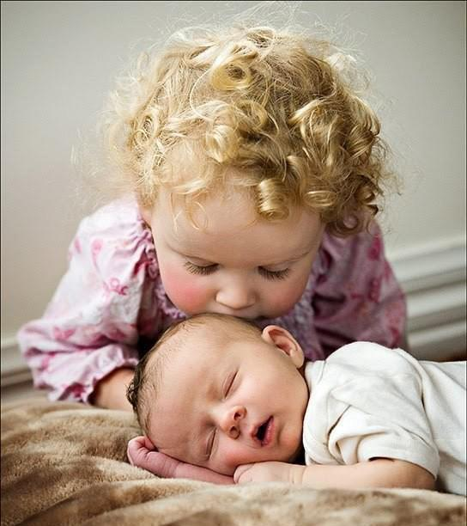
Por que os Espíritos
se ligam a nós?
Notes:
Não são diferentes de nós, quando encarnados, nós ligamos e afeiçoamos com pessoas que são parecidas conosco, que possuem os mesmos gostos, que pensam de forma semelhante.

Slide 48
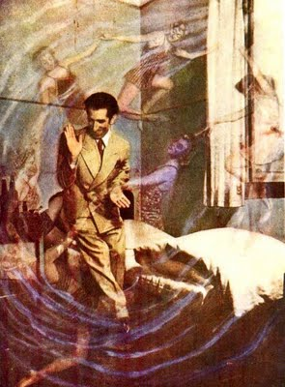
Nossas imperfeições morais atraem Espíritos menos evoluídos

Slide 49
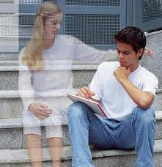
Enquanto nossas virtudes atraem os bons Espíritos

Slide 50
Como combater as imperfeições morais

Slide 51
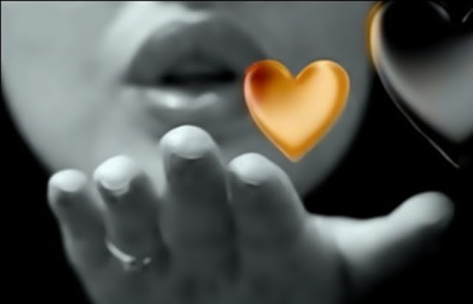
Reforma íntima

Slide 52
BIBLIOGRAFIA
Kardec, Allan: O Livro dos Espíritos.
Oliveira, Therezinha: Mediunidade. 15.ed.Campinas, SP: Allan Kardec, 2013.
Nilson, Teddy e Oliveira, Therezinha: Orientação Mediúnica. Campinas, SP: Centro Espírita “Allan Kardec” - Dep. Editorial, 2001.
CRÉDITOS
Pesquisa e Elaboração: Aníbal Jorge Oliveira Albuquerque
Direção de Arte: Weyne Vasconcelos
Revisão: José Roberto Alves de Albuquerque
Colaboradores: Antônio Alfredo de Sousa Monteiro, Lisboa, Regina Célia Mesquita Gondim, Sônia Ponte
Fortaleza, janeiro de 2014

